Slide 1

リスクマネジメント研修
危険予知訓練（ＫＹＴ）
⑧入浴介助で～その２

Slide 2

次のイラストを見て、下記の観点から話し合ってみましょう。
①どのような危険が考えられるか？
その絵を見て，どのような危険が考えられるか？なぜなのか？
意見を出し合う。
②どうすればその危険をなくすことができるのか？
①で出された、考えられる危険に対して、どうすればその危険
をなくすことができるのか、対策について意見を出し合う。
※様々な意見が出ること、自由な発想で考えることが大切です。

Slide 3
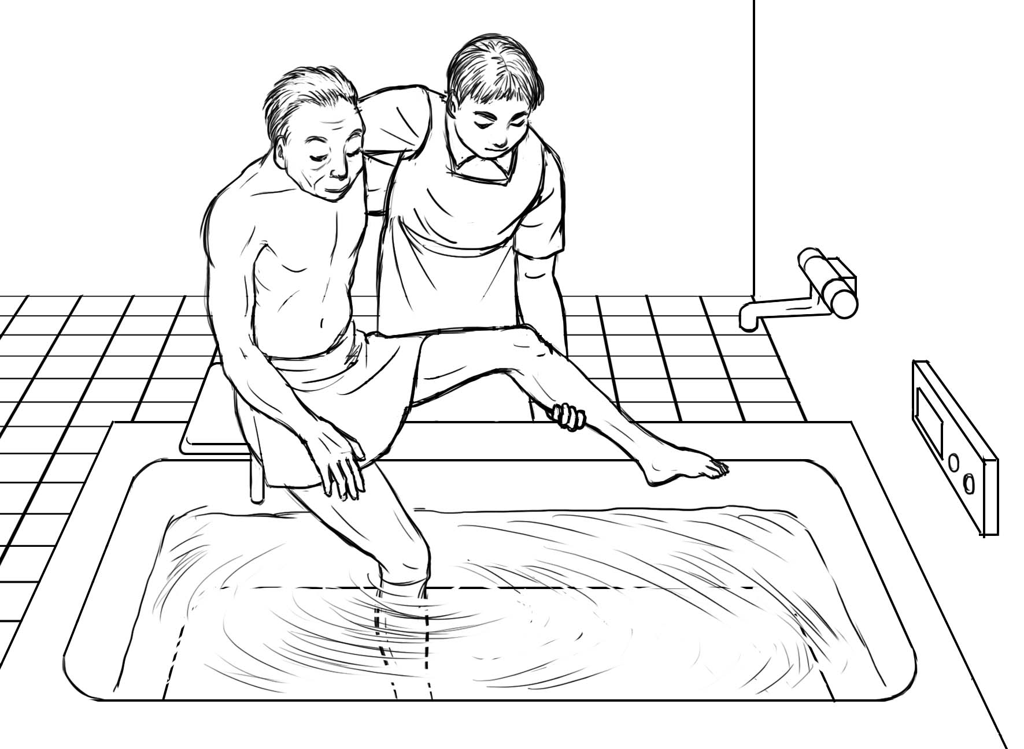

Slide 4
例えば次のようなことが考えられます。
これを正解とするのではなく、自由な発想でいろいろな意見が出ること、他者の意見を否定しないこと、皆で意見交換すること等を大切にして下さい。
①どのような危険が考えられるか？
・利用者の腰掛けているボードが湯船のへりに掛けているだけなので、体をひ
ねった時にそのまま床に転倒するかもしれない。
・介護者のわきの下に利用者が手を入れているが、湯船に入るときに前に腕を
回さなければならないのでバランスを崩すかもしれない。
・利用者の右手が自分の右ひざの上に置いてあるので湯船に入るとき自分で自
分の体を支えるには不安定になる。

Slide 5
②どうしたらその危険を無くせるか？
・利用者の腰掛けているボードは湯船のへりに掛ける面積の大きいものか、
横にしっかり掛けるものを使用する。
・湯船に入るときは、利用者の右手は湯船の縁に手をかけてもらうか、手す
りを右側に着けてつかまってもらう。
・利用者の左手は介護者のわきの下に手を入れるのではなく右手を手すりに
つかまってもらったら、自分の膝から湯船の縁に手が行くように誘導する。

Slide 6
【参考文献】
１）古澤章良：福祉施設における危険予知訓練(KYT)かんたんガイド，
P.１～７，筒井書房，２０１０．
２）そのまま使える介護研修115の問題用紙，日総研出版,2013.
教材制作
目白大学 教授 荏原順子

Slide 7
お疲れさまでした。

